Slide 1
ĐẠI HỌC CẦN THƠ TRƯỜNG CÔNG NGHỆ THÔNG TIN & TRUYỀN THÔNG
BÁO CÁO BÀI TẬP NHÓM
CT428 - LẬP TRÌNH WEB
HỆ THỐNG ĐẶT PHÒNG KHÁCH SẠN
Lê Thanh Phát B2304075
Võ Tiểu Long B2304064
Lê Thị Đầm B2203715
Cần Thơ, ngày 15 tháng 08 năm 2025

Slide 2
Phân công công việc
Công việc | Đầm B2203715 | Long B2304064 | Phát B2304075
[Backend] Kết nối cơ sở dữ liệu, tạo model, migrations, seeder | x | x | x
[Backend] Đăng ký, đăng nhập, đăng xuất, cập nhật người dùng, lấy thông tin người dùng hiện tại |  |  | x
[Backend] Code API role, facility, room status, post, feedback, |  | x
[Backend] Code API gender, post category, post status, booking status | x
[Backend] Code API room type, room image, room |  |  | x
[Frontend] Sign up/Sign in page, home page, detail room page |  |  | x
[Frontend] Profile page, booking history page | x
[Frontend] Post page, detail post page |  | x
[Frontend] Manage facility, manage feedback | x
[Frontend] Manage post category, post |  | x
[Frontend] Manage room type, room, booking, staff, customer |  |  | x

Slide 3
Nội dung
Tổng quan
Phân tích và thiết kế hệ thống
Kiến trúc backend
Tương tác cơ sở dữ liệu
Khả năng mở rộng
Demo

Slide 4
Tổng quan
Hệ thống quản lý đặt phòng khách sạn hiện đại được xây dựng với kiến trúc fullstack, cung cấp giao diện quản lý toàn diện cho khách sạn và trải nghiệm đặt phòng mượt mà cho khách hàng.
Mục tiêu:
Tìm kiếm, đặt phòng khách sạn trực tuyến.
Quản lý phòng, booking, khách hàng, nhân viên, bài viết.
Đảm bảo tính bảo mật.
Hiệu suất tối ưu.

Slide 5
Tổng quan
Công nghệ sử dụng:
Frontend: React.js, Redux, React Router DOM, React Icons, React toastify, Axios, Ckeditor 5, Boostrap 5, SASS/SCSS
Backend: Node.js, Express.js, Mysql2, Jsonwebtoken, Cookie-parser, Bcryptjs, Multer, Joi, Cors, Dotenv, Uuid, Supabase, Base64-arraybuffer
Cơ sở dữ liệu: Sequelize, MySQL

Slide 6
Phân tích và thiết kế hệ thống
Các chức năng của hệ thống
Khách hàng:
Đăng nhập, đăng ký,
Xem, cập nhật thông tin cá nhân, đổi mật khẩu.
Tìm phòng, đặt phòng, hủy đặt phòng.
Xem trạng thái các lượt đặt.
Đọc các bài post
Đăng review phòng

Slide 7
Phân tích và thiết kế hệ thống
Các chức năng của hệ thống
Nhân viên:
Đăng nhập, đăng ký
Xem, cập nhật thông tin cá nhân, đổi mật khẩu.
Quản lý khách sạn (nhân viên, khách hàng, đặt phòng, loại phòng, phòng, tiện ích, feedback và các bài post).

Slide 8
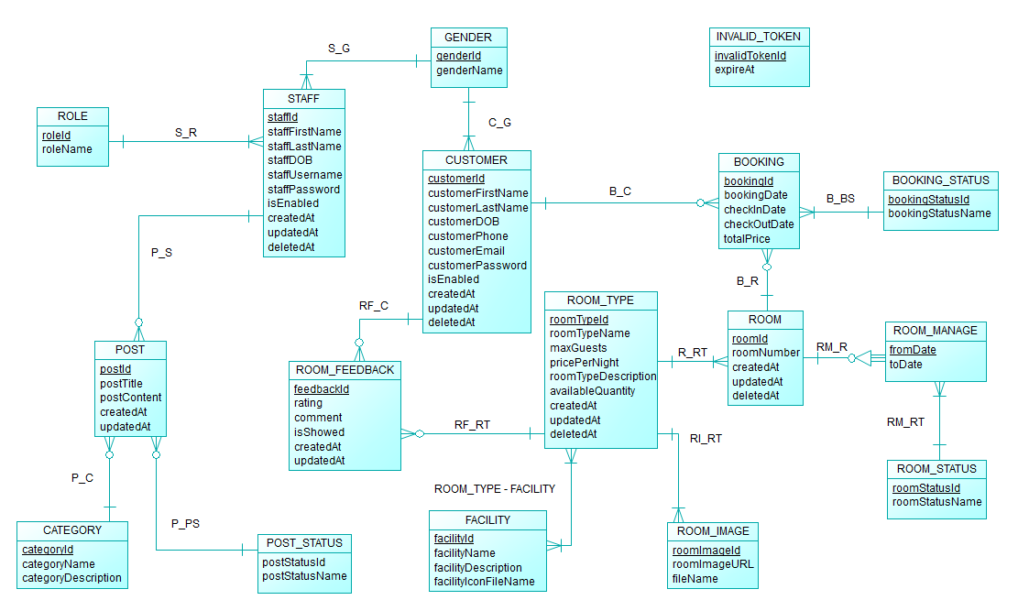
Phân tích và thiết kế hệ thống
Mô hình dữ liệu mức quan niệm

Slide 9
Phân tích và thiết kế hệ thống
Mô hình dữ liệu mức luận lý
CUSTOMER (customerId, customerFirstName, customerLastName, customerDOB, customerPhone, customerEmail, customerPassword, isEnabled, createdAt, updatedAt, deletedAt, genderId)
STAFF(staffId, staffFirstName, staffLastName, staffDOB, staffUsername, staffPassword, isEnabled, createdAt, updatedAt, deletedAt, roleId)
ROLE(roleId, roleName)
GENDER (genderId, genderName)
BOOKING (bookingId, bookingDate, checkInDate, checkOutDate, totalPrice, customerId, bookingStatusId, roomId)
BOOKING_STATUS (bookingStatusId, bookingStatusName)
ROOM (roomId, roomNumber, , createdAt, updatedAt, deletedAt, roomTypeId)
ROOM_MANAGE (fromDate, roomId, toDate, roomStatusId)
ROOM_STATUS (roomStatusId, roomStatusName)

Slide 10
Phân tích và thiết kế hệ thống
Mô hình dữ liệu mức luận lý
ROOM_TYPE (roomTypeId, roomTypeName, maxGuests, pricePerNight, roomTypeDescription, availableQuantity, , createdAt, updatedAt, deletedAt)
ROOM_IMAGE (roomImageId, roomImageURL, fileName, roomTypeId)
FACILITY (facilityId, facilityName, facilityDescription, facilityIconFileName)
ROOM_TYPE_FACILITY (roomTypeId, facilityId)
ROOM_FEEDBACK (feedbackId, rating, comment, isShowed, createdAt, updatedAt, customerId, roomTypeId)
POST (postId, postTitle, postContent, createdAt, updatedAt, staffId, categoryId, postStatusId)
POST_STATUS (postStatusId, postStatusName)
CATEGORY (categoryId, categoryName, categoryDescription)
INVALID_TOKEN (invalidTokenId, expireAt)

Slide 11
Kiến trúc backend
Layered Architecture với mô hình MVC mở rộng.
MVC truyền thống | MVC mở rộng
Controller | Route
 | Middleware
 | Controller
Model | Service
 | Model
View (Template, HTML, CSS) | View (JSON/API)

Slide 12
CLIENT
HTTP request
(JWT & cookie)
ROUTES
MIDDLEWARE
CONTROLLERS
authRoute.js
roomRoute
...
authMiddleWare.js
bookingValidation.js
...
authController.js
roomController.js
...
HTTP response
Business logic call
Throw error
Throw error
SERVICES
GLOBAL ERROR HANDLER
authService: signUpStaff(), signIn(), signOut(),...
roomService: createRoom(), updateRoom(),...
...
Throw error
Throw error
HTTP error response
Data access call
SUPPORT COMPONENT
MYSQL
DATABASE
DATA ACCESS LAYER
UTIL
SEEDER
MODELS
MIGRATION
errorCode
JWTUtils
Response
...
customerSeeder
bookingSeeder
staffSeeder
...
Database queries
Customer
Booking
Staff
...
customerMigration
bookingMigration
staffMigration
...

Slide 13
Kiến trúc backend
Đặc điểm của kiến trúc:
Tách biệt rõ ràng các tầng
Dễ bảo trì và mở rộng
Tái sử dụng code
Quản lý lỗi tập trung
Khả năng mở rộng hệ thống
Middleware hỗ trợ nhiều tác vụ chung

Slide 14
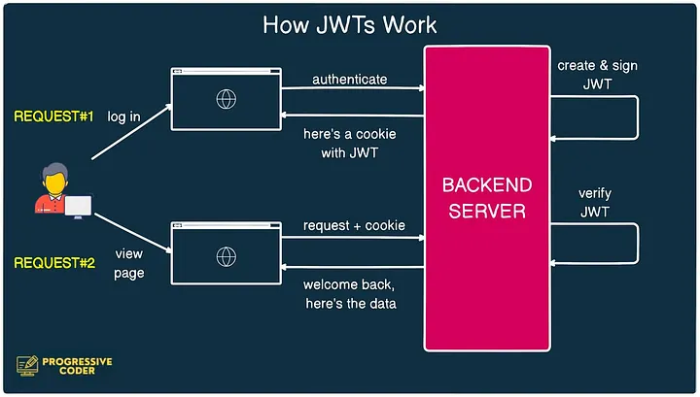
Kiến trúc backend
Quản lý phiên với JWT và cookie
Nguồn: https://medium.com/@chauhanakshay395/understanding-session-cookies-and-jwt-a-complete-guide-for-modern-web-applications-b999038aae9e

Slide 15
Kiến trúc backend
Bảo mật được cài đặt với nhiều lớp:
Sequelize ngăn SQL injection
Joi validation ở một số input
Role-based authorization
JWT với HTTP-only cookies ngăn XSS
Sử dụng refresh token để lấy access token mới mà không cần đăng nhập lại

Slide 16
Tương tác cơ sở dữ liệu
Các chức năng của Sequelize được sử dụng trong dự án:
Định nghĩa mô hình dữ liệu (model)
Quản lý phiên bản cơ sở dữ liệu (migration)
Khởi tạo dữ liệu mẫu (Seeder)
Tương tác CRUD với database
Tối ưu truy vấn và hiệu suất
Bảo mật và an toàn dữ liệu (tự động sử dụng prepare statement)
Soft delete

Slide 17
Khả năng mở rộng
Một số tính năng có thể phát triển thêm:
Quản lý ngày công nhân viên
Thanh toán
Khuyến mãi, giảm giá
Tích hợp chatbot hỗ trợ khách hàng
Quản lý dịch vụ bổ sung
Báo cáo, thống kê nâng cao

Slide 18
Demo
Xin mời thầy và các bạn xem phần Demo chủ đề “HỆ THỐNG ĐẶT PHÒNG KHÁCH SẠN”

